Slide 1




ПРОГРАМИ ПОДСТИЦАЈА У АП ВОЈВОДИНИ
Биљана Врзић, директор сектора за међународне и фондове РС

Slide 2
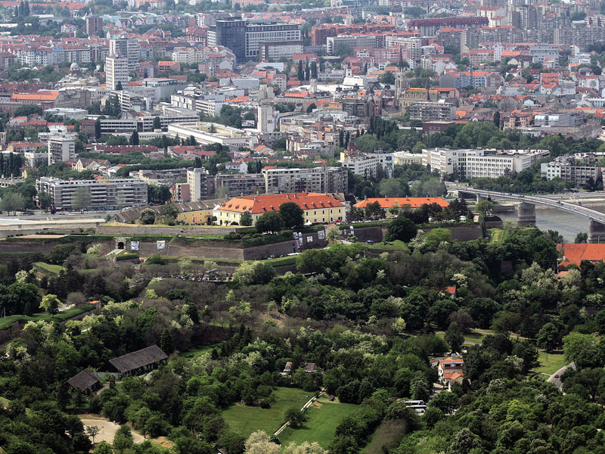
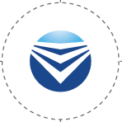
Развојна
агенција
Војводине
Сектор за стратешка истраживања, иновације и развојну економску политику
Сектор за подршку инвестиција
Привлачење инвестиција
Подршка домаћим и страним инвеститорима у Војводини
База добављача и организација догађаја „Дани добављача“
Ваш поуздани партнер!
Анализе и истраживања постојећих ресурса и економских потенцијала
Израда Плана развоја АП Војводине за период 2021-2027.
Развојна агенција Војводине (РАВ) – је основана од стране Покрајинске владе АП Војводине, са циљем да пружи подршку у имплементацији развојне политике Војводине, пољопривредне и политике руралног развоја.
РАВ је Ваш поузан партнер за реализацију инвестиционих пројеката.
РАВ је Ваш поуздан извор за све информације неопходне приликом доношења инвестиционих одлука.
Сектор за
међународне и
домаће фондове у
функцији развоја Војводине
Сектор за промоцију
Промоција постојећих ресурса и потенцијала
Наступи на сајмовима заједно са привредницима из АПВ и локалним самоуправама
Позиционирање Војводине као инвестиционе дестинације за нове инвестиционе пројекте
Саветовање привредника у Војводини у вези са програмима државне помоћи
Редовно праћење домаћих и међународних фондова
www.rav.org.rs

Slide 3

ШТА РАДИ СЕКТОР ЗА ФОНДОВЕ?
Саветовање - расположиве субвенције и друге могућности финансирања инвестиционих пројеката – „tailor made“ приступ
Информисање привредника „Newsletter“ - праћење актуелних конкурса за субвенције, повољне кредите и друге програме у Војводини
ЈЕДИНО МЕСТО ГДЕ МОЖЕТЕ ВИДЕТИ ПРЕГЛЕД АКТУЕЛНИХ КОНКУРСА НА СВИМ НИВОИМА И ПО КАТЕГОРИЈАМА
https://rav.org.rs/sr/javni-pozivi-i-konkursi/
Праћење међународних програма – HORIZON EUROPE, COSME
Партнери – GIZ, EBRD,USAID, иностране амбасаде и сл.
Анализа коришћења расположивих фондова
Предлагање мера за подстицање привреде у Војводини

Slide 4
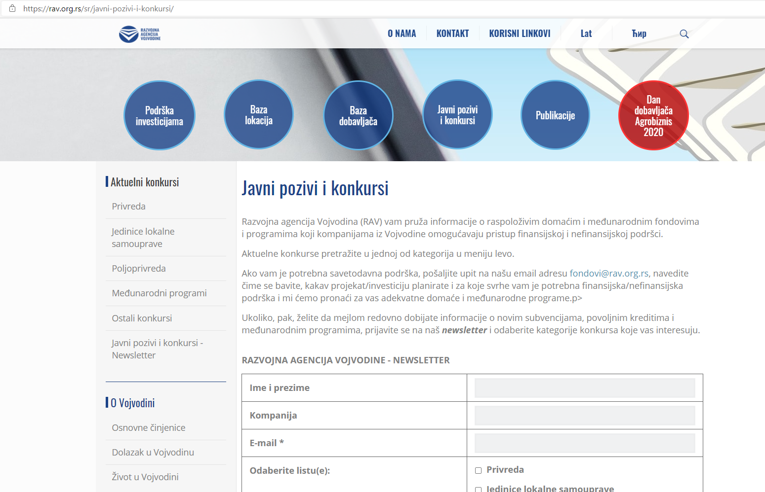
ИНФОРМИШИТЕ СЕ НА САЈТУ РАВ-а
www.rav.org.rs

Slide 5
ПОТРЕБЕ ПРИВРЕДНИКА У
ВОЈВОДИНИ ЗА СУБВЕНЦИЈАМА
СУБВЕНЦИЈЕ
И ДРУГЕ ВРСТЕ ДРЖАВНЕ ПОМОЋИ
НАЈВИШЕ СЕ ТРАЖЕ ЗА СЛЕДЕЋЕ НАМЕНЕ:
  Набавка опреме (нове и половне)
  Субвенције за изградњу, доградњу, реконструкцију, адаптацију и инвестиционо одржавање пословних и производних објеката
  Подршка за ново запошљавање
  Набавка репроматеријала
  Специјализоване обуке запослених
  Финансијска и стручна подршка за наступе на сајмовима
  Стручна подршка за пословна повезивања

Slide 6
ПРОГРАМИ ПОДСТИЦАЈА
У ВОЈВОДИНИ
  Бесповратна средства за набавку машина и опреме - од 50-80% суфинансирање
  Бесповратна средства за запошљавање - €3.000-€5.000 по радном месту
  Бесповратна средства за набавку репроматеријала - до 80% фактурне вредности (највише 4.900.000РСД)
  Субвенције за туризам, старе занате, креативну индустрију и женско предузетништво
  Бесповратна средства и субвенционисани кредити за пољопривреднике
  Развојни фонд АПВ – дугорочни и краткорочни кредити, камате од 1-3%, рок враћања од 1 до 7 година уз грејс до 24 месеца; субвенционисани кредити за туризам, сеоски туризам и наводњавање
  Гаранцијски фонд АПВ – од 30-100% покривање гаранције по кредиту

Slide 7
СУБВЕНЦИЈЕ ДРУГИ КВАРТАЛ 2021.
*КОНКУРС ЗА ДОДЕЛУ БЕСПОВРАТНИХ СРЕДСТАВA ПРИВРЕДНИМ ДРУШТВИМА ЗА КУПОВИНУ ОПРЕМЕ
  Право на учешће имају привредна друштва која остварују пословне приходе у висини до 800.000.000,00 РСД годишње
  Бесповратна средства у висини од 2.000.000,00 до 8.000.000,00 РСД
  Максималан износ који може бити одобрен је до 50% нето вредности опреме
  Вредност опреме не сме да буде мања од 4.000.000,00РСД без урачунатог ПДВ-а, зависних трошкова набавке, монтаже, пуштања у рад, трошкови обуке за коришћење, трошкова царињења и осталих зависних трошкова
  УСЛОВ: ДА У ПРОСЕКУ У ПРЕТХОДНИХ 12 МЕСЕЦИ НИЈЕ СМАЊЕН БРОЈ РАДНИКА ЗА 10% ИЛИ ВИШЕ
  Обавезна је банкарска гаранција на годину дана у износу одобрених бесповратних средстава, поврат гаранције након куповине опреме и упис залоге првог заложног реда у корист Покрајинског секретаријата на 3 године
  Рок за куповину опреме је годину дана од дана подношења пријаве
Notes:
динара

Slide 8
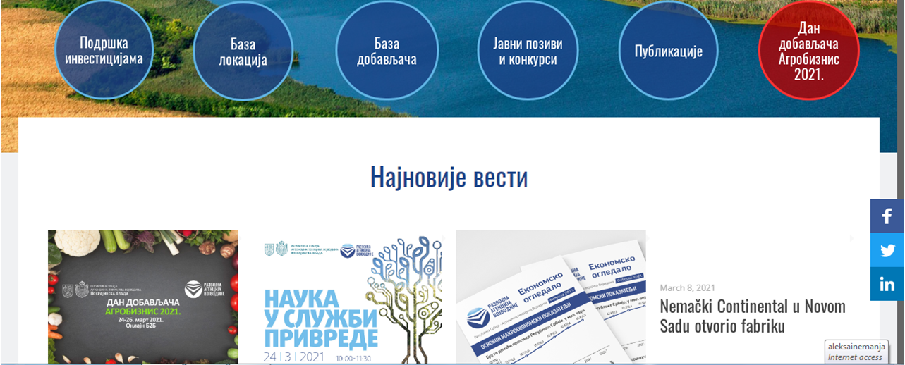
ОНЛАЈН ДАНИ ДОБАВЉАЧА 2021.
24.03. одржан Дан добављача – Агробизнис 2021. , онлајн Б2Б састанци домаћих произвођача свежег воћа и поврћа са компанијом Лидл Србија. Oдржан је и онлине панел „Наука у служби привреде“.
Још 3 дана добављача у наредна три месеца - домаће компаније моћи да се представе неким другим страним, домаћим или регионалмим трговински ланцима, дистрибутерима, или великим произвођачима прехрамбених производа.
Notes:
динара

Slide 9
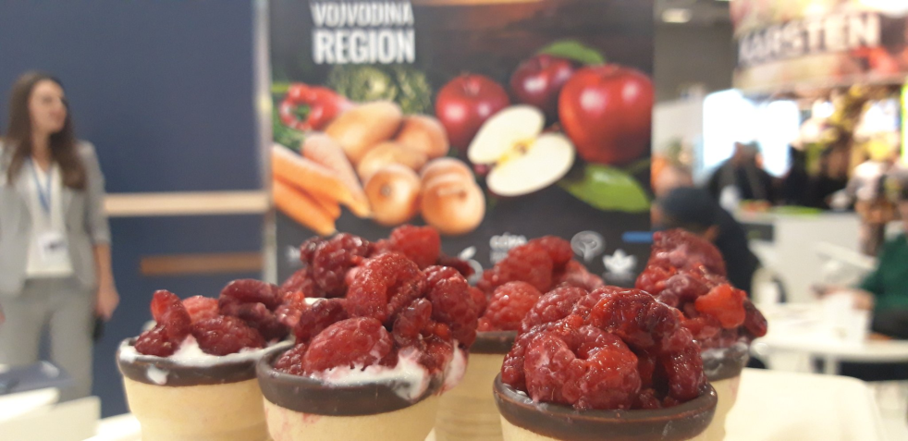
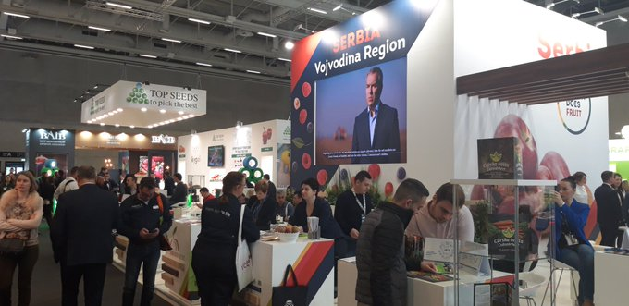
НАСТУПИ НА САЈМОВИМА
ПОСЛЕДЊИ ОДРЖАН САЈАМ
„FRUIT LOGISTICA 2020“ Берлин, 5-7. фебруара
Један од највећих међународних сајмова за произвођаче свежег воћа и поврћа

Slide 10



ИНВЕСТИЦИЈЕ
УСПЕШНЕ ПРИЧЕ
370
€ 9.3
93,000
СТРАНИХ ИНВЕСТИТОРА
МИЛИЈАРДИ СТРАНИХ ИНВЕСТИЦИЈА
НОВИХ РАДНИХ МЕСТА
Notes:
динара

Slide 11



Slide 12
РАЗВОЈНА АГЕНЦИЈА ВОЈВОДИНЕ
СЕКТОР ЗА МЕЂУНАРОДНЕ И ФОНДОВЕ РС
контакт:
fondovi@rav.org.rs
веб:
http://rav.org.rs/sr/javni-pozivi-i-konkursi/
Стражиловска 2
21101 Нови Сад
Република Србија
Аутономна покрајина Војводина
Тел: +381 21 472 32 41
+381 21 472 32 44
Факс: +381 21 472 19 21
office@rav.org.rs
www.rav.org.rs
Република Србија
АУТОНОМНА ПОКРАЈИНА ВОЈВОДИНА

